Slide 1
Oppsummering
Econ 3730
Høsten 2012

Slide 2
Temaer
Tilbud av arbeidskraft
Humankapital
Etterspørsel etter arbeidskraft
Lønnsdannelsen
Diskriminering
Forhandling og koordinering
Arbeidsledighet
Migrasjon og arbeidsmarkedet

Slide 3
Arbeidstilbud
Nyttefunksjonen og budsjettbetingelsen
  Maksimering av nytte, gitt budsjettbetingelse
  Kunne vise indre løsning grafisk og analytisk
Effekter av endret lønn på arbeidstilbud.
  Substitusjonseffekt og inntektseffekt
  Effekter på den intensive og ekstensive marginen
Effekten av økt arbeidsfri inntekt
  Inntektseffekt
Forklare hvorfor noen folk ikke jobber
  Reservasjonslønn

Slide 4
Humankapital
Utdanning som investering. Nåverdibegrepet.
Diskonteringsrente (r)
Grunner til ulik utdanningslengde
  Forskjell i diskonteringsrater
  Forskjell i evner
On-the-job training

Slide 5
Etterspørsel etter arbeidskraft
Antakelser om bedriften
  Profittmaksimering. Sette opp profittfunksjonen
  Profittmaks på kort og lang sikt
Markedets etterspørselskurve
  Brattere enn bedriftens pga feedbackmekanismer
Etterspørselselastisiteten
  Viser prosentvis endring i etterspørselen hvis lønna endres med 1 prosent
Markedsforhold:
  Monopol eller fullkommen konk i produktmarkedet
  Monopsoni eller fullkommen konk i arbeidsmarkedet.
Profittmaksimering vs kostnadsminimering
  Profittmaksimering impliserer kostnadsminimering, men kostnadsminimering impliserer ikke profittmaksimering
Etterspørselskurven på lang sikt
  Både kapital og arbeidskraft er nå variable.
  Etterspørselskurven på lang sikt heller nedover. Økt lønn vil alltid føre til redusert etterspørsel etter arbeidskraft.
  Etterspørselskurven slakere på lang sikt.
Substitusjons- og skalaeffekter
Marshalls lov

Slide 6
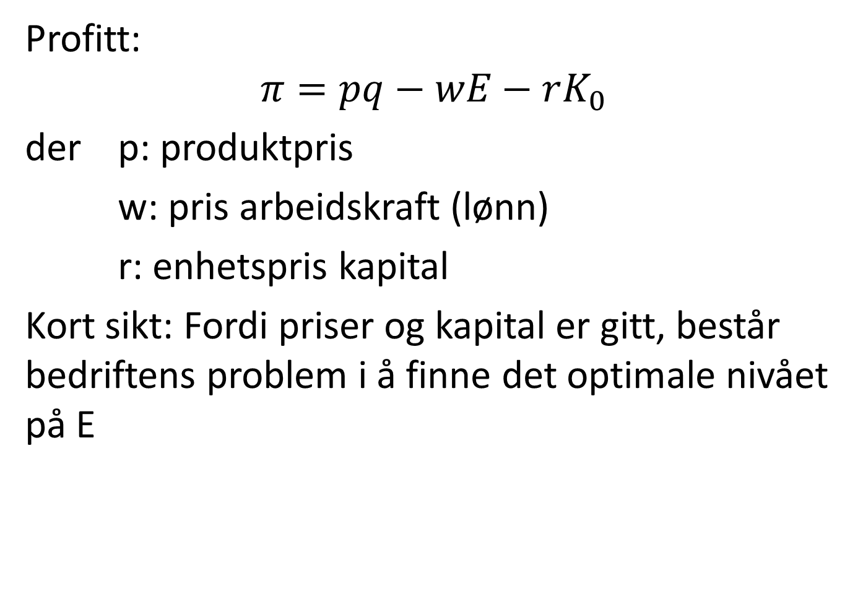
Profitt:
$$π=pq−wE−rK_{0}$$
der p: produktpris
w: pris arbeidskraft (lønn)
r: enhetspris kapital
Kort sikt: Fordi priser og kapital er gitt, består bedriftens problem i å finne det optimale nivået på E

Slide 7
Lønnsdannelsen
Det er tre modeller for lønnsdannelse som dere må kunne:
FK-løsningen
  Bedrifter: Profittmaksimering
  Arbeidstakere: Nyttemaksimering
  Skatt og fordeling mellom bedrift og arbeider
  Næringsstruktur
  Stoff basert på forelesning og kapittel i Borjas
Monopsoni
  Bedrifter: Profittmaksimering
  Konsekvenser for lønn og sysselsetting.
  Pf ’(L)=w(1+1/e) der e=El_{w}T . w(1+1/e) er arbeidsgiverens marginale kostnad (MK)ved å ansette en til.
  Jo mindre elastisk arbeidstilbudet er med hensyn på lønn (jo mindre e) desto mer avviker bedriftens tilpasning fra den samfunnsøkonomisk optimale FK løsningen.
  Stoff basert på forelesning og kapittel i Borjas
Effektivitetslønn
  Bedrifter: Profittmaksimering
  Produktivitet påvirkes av lønna
  Enkel modell gjennomgått på forelesning (basert på utdelt kapittel)

Slide 8
Diskriminering
Det er tre former for diskriminering der må kunne. Alle er arbeidsgiverdiskriminering
Statistisk diskriminering
  Forenlig med profittmaks. Usikkerhet mht den ansattes produktivitet. Bruker gjennomsnittsbetraktninger
  En modell gjennomgått på forelesningene (basert på Borjas)
Monopsonistisk diskriminering
  Forenlig med profittmaks. Arbeidsgiver har markedsmakt over arbeidstakerne.
  En enkelmodell gjennomgått på forelesningene
  Pf ’(L)=w(1+1/e) , der e=T’ w/T og L=T(w)
  En modell gjennomgått på forelesningene (+ Borjas)
Preferansebasert diskriminering
  IKKE forenlig med profittmaks. Bedrift maksimerer nytte istedenfor profitt
  En modell gjennomgått på forelesningene (+ Borjas)

Slide 9
Forhandling og koordinering
Det er tre modeller for forhandlinger dere må kunne
Fagforeningsmonopol
  FF setter w. B bestemmer N
  Ikke paretooptimal
  Enkel modell gjennomgått på forelesning (Kapittel delt ut)
«Right to manage»
  FF og B forhandler om w. B bestemmer N.
  Ikke paretooptimal
  Enkel modell gjennomgått på forelesning (Kapittel delt ut)
Effektive forhandlinger
  FF og B forhandler om både w og N.
  Paretooptimal
  Enkel modell gjennomgått på forelesning (Kapittel delt ut)
Det beste er å kunne vise modellene både grafisk og analytisk

Slide 10
Arbeidsledighet
Ulike typer ledighet
  Kostnadsbestemt ledighet
  Etterspørselsbestemt ledighet (Keynesiansk ledighet)
Teorier for jobbsøking
  Gjennomgått grafisk (basert på Borjas)
Phillipsskurven
  Phillipskurven på kort sikt
  Phillipskurven på lang sikt
  En enkel modell gjennomgått på forelesning (kapittel delt ut)
Effektivitetslønn og arbeidsledighet
  En enkel modell basert på figurer gjennomgått på forelesning (basert på Borjas)
Beveridge-kurven
  En enkel modell gjennomgått på forelesning (kapittel delt ut)
Hysterese
    En enkel modell gjennomgått på forelesning (Artikkel delt ut)

Slide 11
Migrasjon og arbeidsmarkedet
Hva påvirker flyttestrømmene mellom land
  Vi er opptatt av økonomisk motivert flytting
  Flyttebeslutningen
Effekter av inn/utvandring på lønn, sysselsetting, velferd i mottager og sender land.
  Vinnere: Kapitaleiere i rike land og arbeiderne i fattige land.
  Tapere: Kapitaleiere i fattige land og arbeiderne i rike land.
Modeller gjennomgått på forelesning + artikkel av Marianne og Borjas på pensumlisten

